Slide 1

Приемная комиссия: тел. 36-85-58 наш сайт: npk-koroleva.ru
ГОСУДАРСТВЕННОЕ АВТОНОМНОЕ ПРОФЕССИОНАЛЬНОЕ УЧРЕЖДЕНИЕ
НИЖНЕКАМСКИЙ ПОЛИТЕХНИЧЕСКИЙ
КОЛЛЕДЖ ИМ. Е.Н.КОРОЛЁВА
(Лицензия №6799 от 27.03.2020г. № 937/20-Д, свидетельство о гос. аккредитации 16А01 №0000199)
Прием на бюджетные места без экзаменов и результатов ОГЭ и ЕГЭ!

Slide 2

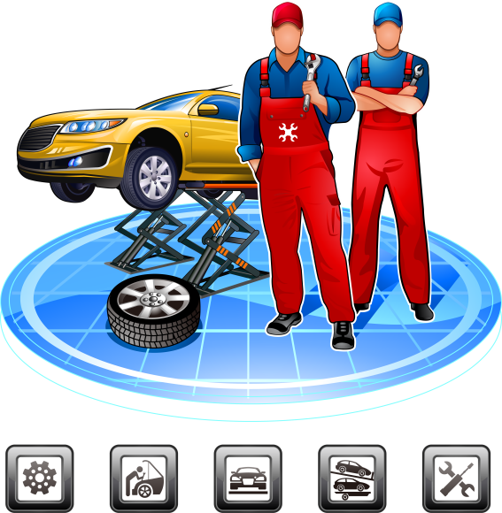
13.02.03 Электрические станции, сети и системы
(9кл./11кл.) – 3 г. 10 мес./ 2 г. 10 мес.
Квалификация: техник-электрик
Обучение: бюджет, внебюджет
13.02.07 Электроснабжение (по отраслям)
(9кл./11кл.) – 3 г. 10 мес./ 2 г. 10 мес.
Квалификация: техник-электрик
Обучение: бюджет, внебюджет
23.02.04 Техническая эксплуатация подъемно-транспортных, строительных, дорожных машин и оборудования (по отраслям)
(9кл./11кл.) – 3 г. 10 мес./ 2 г. 10 мес.
Квалификация: техник
Обучение: бюджет, внебюджет

Slide 3


23.02.01 Организация перевозок и управление на транспорте (по видам)
(9кл./11кл.) – 3 г. 10 мес./ 2 г. 10 мес.
Квалификация: техник
Обучение: бюджет, внебюджет
09.02.05 Прикладная информатика (по отраслям)
(9кл./11кл.) – 3 г. 10 мес./ 2 г. 10 мес.
Квалификация: техник-программист
Обучение: внебюджет

Slide 4


08.02.01 Строительство и эксплуатация зданий и сооружений
(9кл./11кл.) – 3 г. 10 мес./ 2 г. 10 мес.
Квалификация: техник
Обучение: бюджет, внебюджет
08.02.03 Производство неметаллических строительных
изделий и конструкций
(9кл.) – 3 г. 10 мес.
Квалификация: техник
Обучение: бюджет, внебюджет
08.02.04 Водоснабжение и водоотведение
(9кл.) – 3 г. 10 мес.
Квалификация: техник
Обучение: бюджет, внебюджет

